Slide 1
Reunião Sefaz-CE
Aplicação retroativa das novas regras de recolhimento de ICMS nas operações do mercado livre
Fortaleza, 18 de junho de 2019

Slide 2
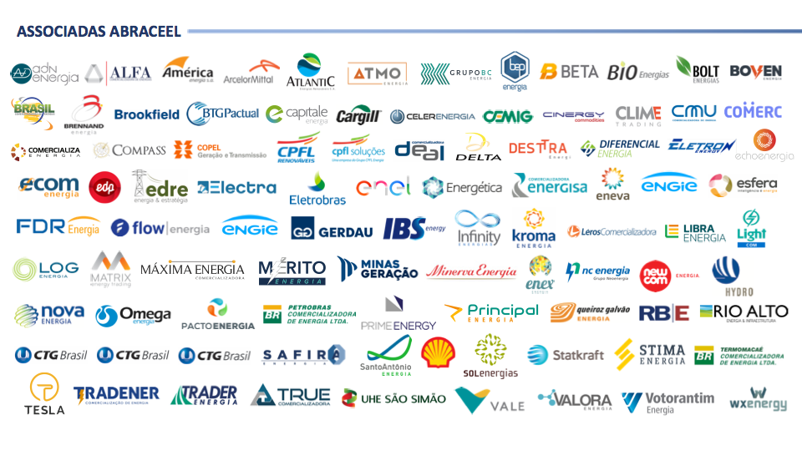

Slide 3
Breve Histórico
Em 03.08.2018, a Sefaz publicou a Nota Explicativa 04 determinando que:
“a) o período de apuração do imposto é o mês do consumo do montante de energia contratado e registrado na CCEE; e
b) o recolhimento do imposto devido será realizado até o 9º dia do mês subsequente ao da apuração, sendo que o agente da CCEE que não possuir inscrição no Cadastro Geral da Fazenda do Estado do Ceará deverá recolher o ICMS na data da operação e da emissão do documento fiscal.”
Em 24.09.2018, a Abraceel se reuniu com a Sefaz para pleitear o adiamento da data em função da incompatibilidade da medida com as regras e procedimentos da CCEE (aprovados pela Aneel):
Câmara possui até o 9º dia útil do mês subsequente ao consumo para disponibilizar os dados de medição
Agentes possuem até o 9º dia útil do mês subsequente ao consumo para ajustar os contratos na CCEE
Em 28.09.2018, e com base no discutido com a Sefaz, a Abraceel formalizou o pedido por meio da carta CT-167/2018, solicitando o adiamento do recolhimento até o 10º dia útil do mês subsequente ao consumo:
Na carta, também foi solicitada a não aplicação retroativa do novo entendimento pactuado com a Sefaz
Em 21.12.2018, foi publicado o Decreto nº 32.904/2018, que pacificou o entendimento sobre a questão:
Parágrafo único. Excepcionalmente, nas operações interestaduais com energia elétrica realizadas no ambiente de contratação livre e destinadas a consumidores sediados neste Estado, o ICMS devido por substituição poderá ser recolhido até o 10º (décimo) dia útil do mês subsequente ao do consumo.
Em 10.05.2019, foi publicado o Decreto nº 33.058/2019, que adiou a data do recolhimento do ICMS do 10º para o 20º dia útil do mês subsequente ao consumo.

Slide 4
Pleito
Associados da Abraceel informaram que a Sefaz-CE estaria realizando a aplicação retroativa das regras de recolhimento de ICMS nas operações do mercado livre
Exigência de cumprimento da nova sistemática em período anterior a definição das novas regras
A Abraceel entende que não deve haver a aplicação retroativa das regras:
Operações foram realizadas conforme a legislação do Ceará vigente há época
Nota Explicativa nº 04 pacificou a questão em razão da ausência de informações na legislação estadual
Decreto nº 32.904/18 definiu de forma objetiva o prazo de recolhimento do ICMS
Operações foram feitas com base no entendimento relativo ao Convênio ICMS 83/2000 do Confaz aplicado nas demais unidades da federação
Respeito à segurança jurídica
A Abraceel pleiteia que a Sefaz-CE não realize a aplicação retroativa dos dispositivos constantes na Nota Explicativa nº 04 em operações anteriores à data de sua publicação

Slide 5
OBRIGADO!
www.abraceel.com.br
abraceel@abraceel.com.br

